Slide 1
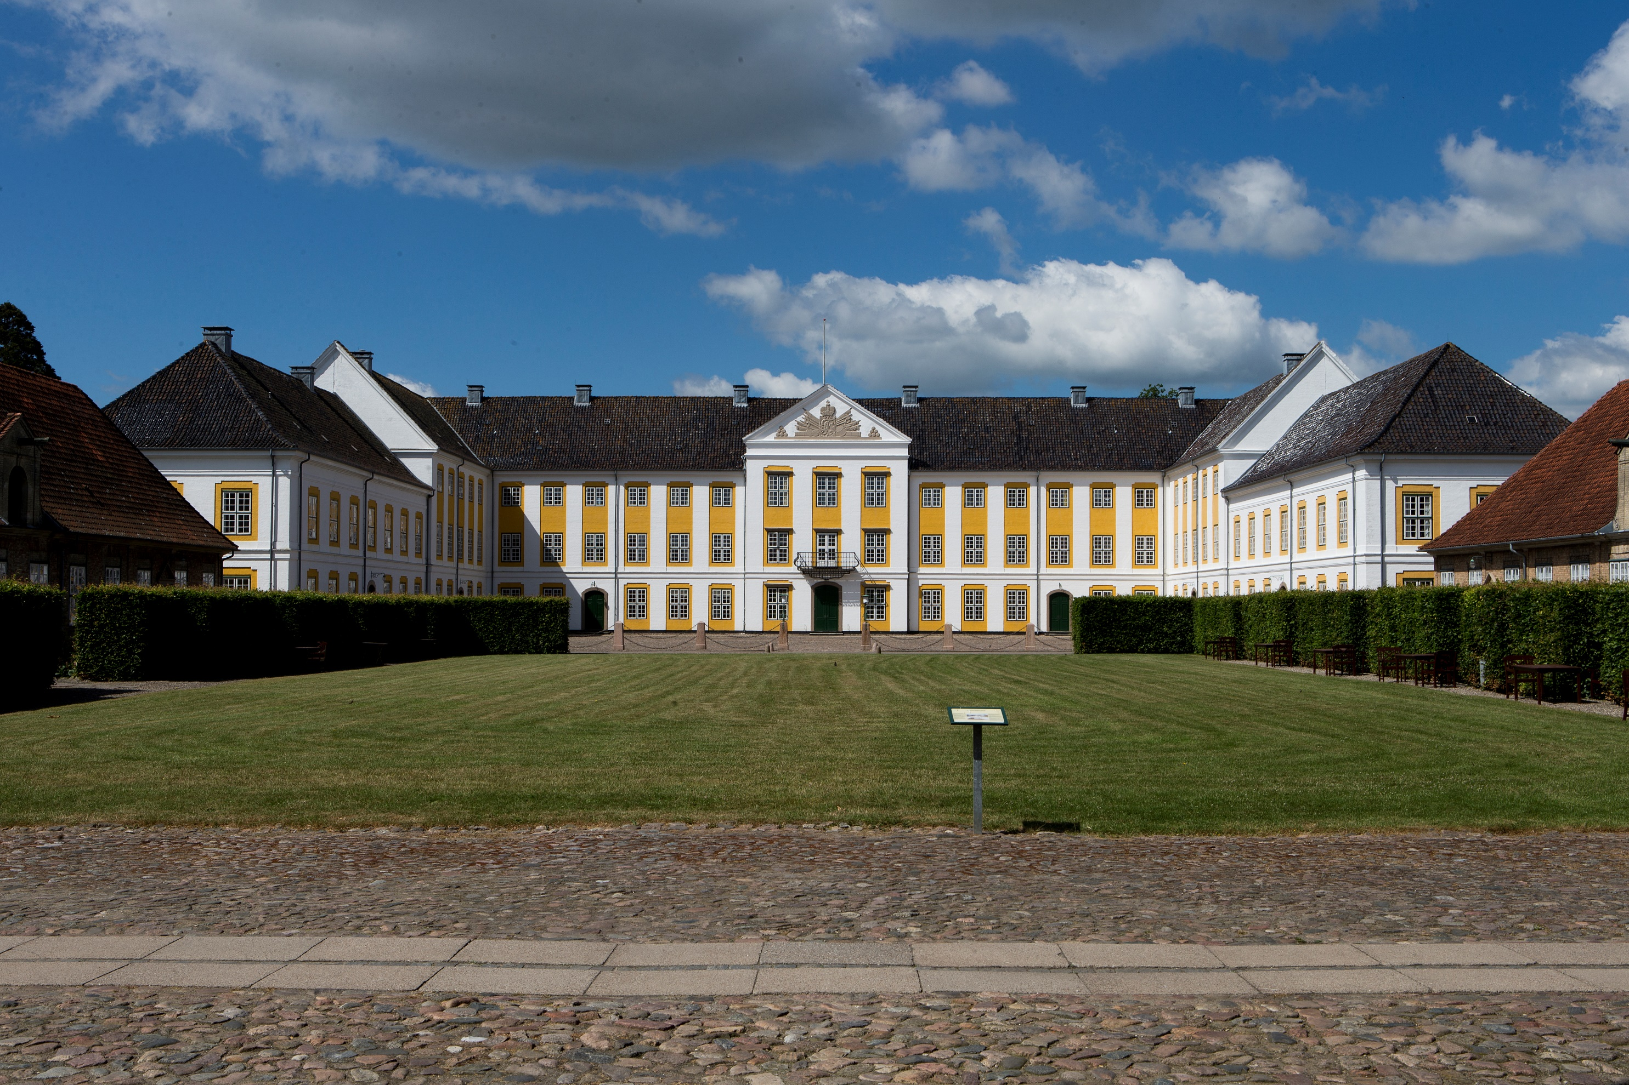
Erfaringer fra sagsbehandlingen 2018
Landbrugsseminar 2019
Søren Aarøe

Slide 2
Fyldestgørende fællesskemaer er centrale for udbetalingen
76,59%
80,44%
78,01%
23,41%
19,56%
21,99%

Slide 3
Opmærksomhedspunkter i Fælleskemaet
Indtegning af ikke-støtteberettigede arealer
Undgå breve og evt. sanktioner
Opskrivning/indtegning af nye arealer efter ændringsfristen
Undgå at forlænge din sagsbehandlingstid
Der kan ikke søges støtte igennem bemærkninger
Send ændringsforslag
Gevinster ved kortgrundlagsbreve/breve om markblokændringer
Opdateret ansøgningsgrundlag

Slide 4
Proces for ændringsforslag
Send ændringsforslag
Send fællesskemaet
Send
Vi retter markblokken
Du modtager et brev
Vent
Opret ændringen i markkortet
Tilpas markerne i det tilknyttede markkort og overfør opdateringen til fællesskemaet
Ret
Send Fællesskemaet igen
Send

Slide 5
Øvrige opmærksomhedspunkter
Vedhæft relevant dokumentation ved indsendelse af fællesskemaet
Færre høringer
Permanent græs
Unge landbrugere
Undgå unødig tilmelding til slagtepræmieordningen
Færre breve
Stævning af lavskov
Potentielt 10-årigt tilbagebetalingskrav
Ca. 50% af vores genoptagelses sager
Gentagende ændringer

Slide 6
Perspektiver for 2019
76,59%
80,44%
78,01%
23,41%
19,56%
21,99%

Slide 7
Tak for jeres opmærksomhed

